Slide 1
2021-Python/d3.js Study(week 1)
이정훈

Slide 2
Week 1 Study Topics
Python data type
String
List
Tuple
Dictionary
Set
etc(number, bool)

Slide 3
String
Basic Grammer
declaration, len(), concatenation, multiplication, indexing, slicing
Formatting
String Functions
index(), join(), replace(), split()...

Slide 4
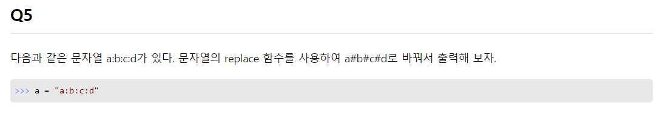
String 함수 예제
replace() 함수 용례
점프 투 파이썬 2장 연습문제 Q5.
a = “a:b:c:d”
print(a.replace(”:”, “#”))

Slide 5
List
Basic Grammer
declaration, indexing, slicing, concatenation, multiplication, modification, del
List Functions
sort(), insert(), remove(), count(), pop()...

Slide 6
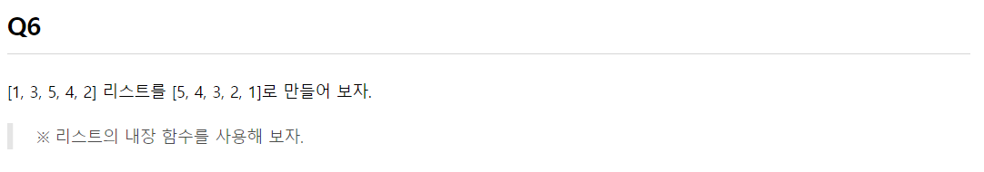
List 함수 예제
sort(), reverse() 함수 용례
점프 투 파이썬 2장 연습문제 Q6.
arr=[1, 3, 5, 4, 2]
arr.sort()
arr.reverse()
print(arr)

Slide 7
Tuple
List와 비교했을때의 특징
Unmodifiable
Basic Grammer
indexing, slicing, concatenation, multiplication, len()

Slide 8
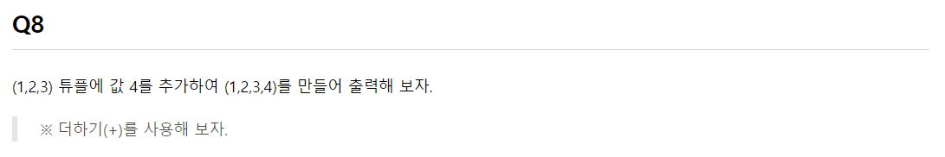
Tuple 예제
Tuple 예제
점프 투 파이썬 2장 연습문제 Q8.
a = (1, 2, 3)
b = (4,)
print(a+b)

Slide 9
Dictionary
Basic Grammer
declaration, 추가, 삭제
Key-Value
Dictionary Functions
keys(), values(), get(), in

Slide 10
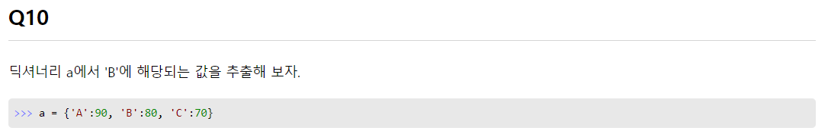
Dictionary 함수 예제
pop() 함수 용례
점프 투 파이썬 2장 연습문제 Q10.
a = {'A':90, 'B':80, 'C':70}
print(a.pop('B'))

Slide 11
etc
Set
Characteristic(중복 불가능, unordered)
&, | , -, add(), update(), remove()
Bool
True/False
Boolean operation
Number
integer, hexadecimal
기본 연산(사칙연산, //, **...)

Slide 12
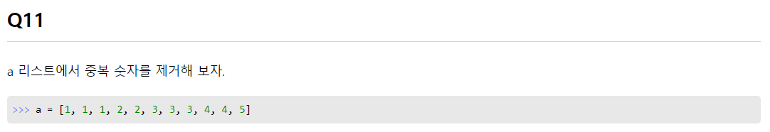
Set 예제
Set 예제
점프 투 파이썬 2장 연습문제 Q11.
a = [1, 1, 1, 2, 2, 3, 3, 3, 4, 4, 5]
print(set(a))

Slide 13
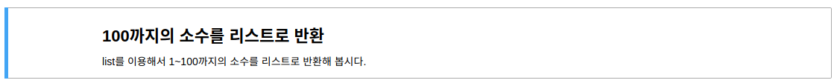
자체 제작 예제 1
# 100까지의 소수를 리스트로 반환
ans = []
for i in range(2, 101):
ans.append(i)
j=2
while j**2 <= i :
if i % j ==0 :
ans.pop()
break
j+=1
print(ans)

Slide 14
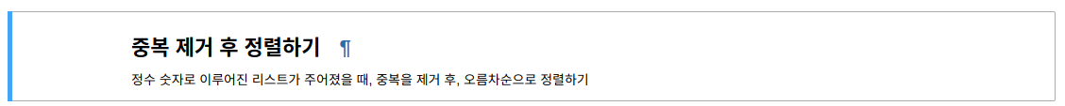
자체 제작 예제 2
# 중복 제거 후 정렬하기
a = [3, 1, 4, 2, 1, 1, 3, 3, 5, 2, 4]
a=list(set(a))
a.sort()
print(a)

Slide 15
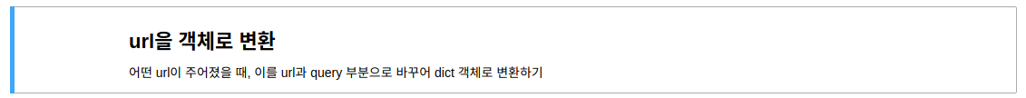
자체 제작 예제 3
# url을 dict객체로 변환
url = input()
ans = dict()
s = url.split("?")
ans['url']=s[0]
query = s[1].split('&')
for q in query:
res = q.split('=')
ans[res[0]]=res[1]
print(ans)

